Slide 1
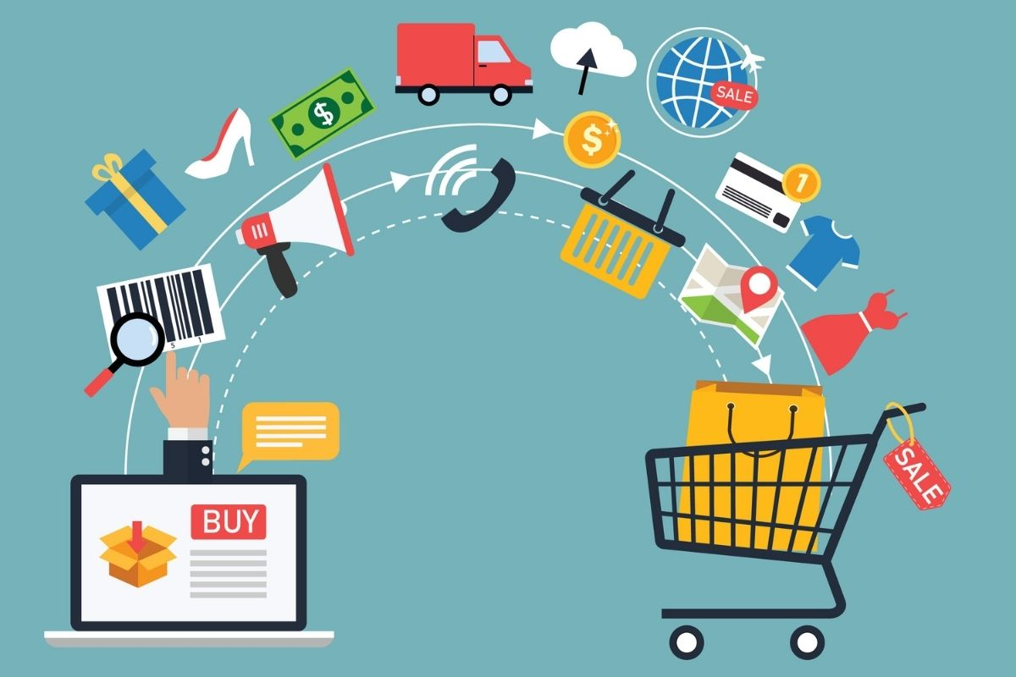
Chapter 1: Introduction to Electronic Commerce

Slide 2
Learning Objectives
What is electronic commerce?
Categories of e-commerce
The growth of e-Commerce
Business Models, Revenue Models, and Business Processes
E-commerce: Opportunities and Barriers
Economics and e-commerce
International nature of e-commerce

Slide 3
What is electronic commerce?
Electronic commerce (or e-commerce, eCommerce): all business activities that use Internet technologies
Buying and selling goods or services
Other activities such as businesses trading with other businesses and internal processes that companies use to support their buying, selling, hiring, planning, ...
Most people use the terms “electronic commerce” and “electronic business” interchangeably.
IBM defines electronic business as the transformation of key business processes through the use of Internet technologies
Notes:
E-commerce: shopping on the World Wide Web
-Nghĩa hẹp: phần mua bán
-Nghĩa rộng: các hoạt động khác, ví dụ như marketing, tuyển dụng, đào tạo, v.v…
-Theo nghĩa này, trường DHBK mở hệ ĐTTX có phải là TMĐT không?
-Có model thành công, có thể copy model thành công của công ty khác để thành công không? Có dễ dàng thực hiện được không?

Slide 4
Categories of e-commerce
Categorizing electronic commerce by the types of entities participating in the transactions or business processes.
Three common categories:
Business-to-consumer (B2C)
Business-to-business (B2B)
Consumer-to-consumer (C2C)
A single company might participate in activities that fall under multiple e-commerce categories.
Notes:
-Xét theo khía cạnh đối tượng mua và bán, chia EC ra thành các nhóm sau
-Giải thích và ví dụ cho từng loại
-Có thể cho SV ví dụ thêm
A single company might participate in activities that fall under multiple e-commerce categories. Consider a company that manufactures stereo speakers. The company might sell its finished product to consumers on the Web, which would be B2C electronic commerce. It might also purchase the materials it uses to make the speakers from other companies on the Web, which would be B2B electronic commerce.

Slide 5



Categories of e-commerce
Business-to-consumer (B2C)
Consumer shopping on the Web
Example: consumer buys books from Tiki
Notes:
B2C được dùng như một thuật ngữ mô tả giao dịch giữa các doanh nghiệp với người tiêu dùng. Đây là một giao dịch thương mại điện tử trong đó các doanh nghiệp đóng vai trò là bên bán các sản phẩm hoặc dịch vụ cho người tiêu dùng.
B2C chủ yếu được dùng để chỉ các nhà bán lẻ trực tuyến bán sản phẩm và dịch vụ cho người tiêu dùng thông qua việc sử dụng môi trường mạng Internet.
Các sàn thương mại điện tử mở rộng: B2B2C

Slide 6



Categories of e-commerce
Business-to-business (B2B)
Transactions conducted between businesses, such as between a manufacturer and a wholesaler, or between a wholesaler and a retailer
Example: Intel sells chips to other businesses
Notes:
B2B thường xuất hiện nhiều trong chuỗi cung ứng như một công ty sẽ mua các nguyên liệu thô từ một công ty khác nhằm phục vụ cho quá trình sản xuất của mình.
Ví dụ về B2B: Hãng Samsung chính là một trong những nhà cung cấp lớn nhất của Apple trong việc sản xuất ra iPhone. Hơn nữa, Apple cũng giữ mối quan hệ B2B với những công ty khác như hãng Intel, Panasonic và Micron Technology.

Slide 7


Categories of e-commerce
Consumer-to-consumer (C2C)
Individuals buying and selling among themselves
Web auction site
C2C included in B2C
Sellers act as businesses.
Example: Consumer selling an old phone to another consumer on ChoTot
Notes:
B2B thường xuất hiện nhiều trong chuỗi cung ứng như một công ty sẽ mua các nguyên liệu thô từ một công ty khác nhằm phục vụ cho quá trình sản xuất của mình.
Ví dụ về B2B: Hãng Samsung chính là một trong những nhà cung cấp lớn nhất của Apple trong việc sản xuất ra iPhone. Hơn nữa, Apple cũng giữ mối quan hệ B2B với những công ty khác như hãng Intel, Panasonic và Micron Technology.

Slide 8
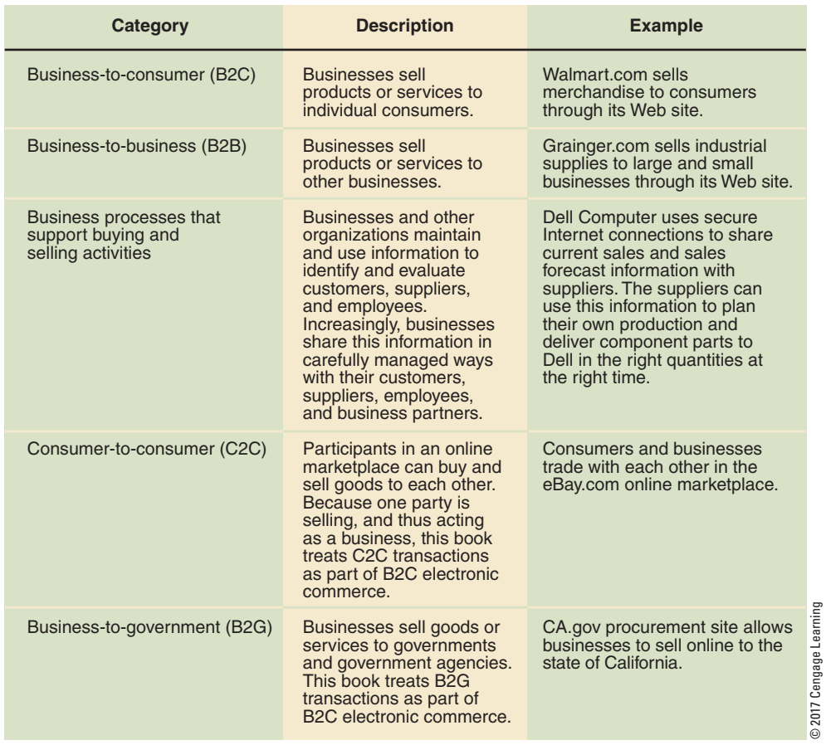
E-commerce categories
Notes:
Loại business process: B2B, B2C → selling data/information/process/solution

Slide 9
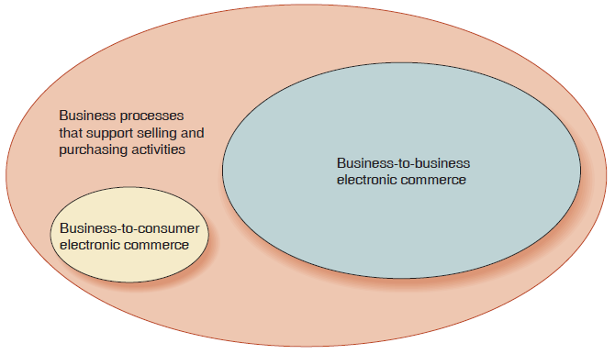
E-commerce categories
Relative Size (in terms of dollar volume and number of transactions))of Electronic Commerce Elements
Notes:
-Tỉ lệ doanh số tạo ra với các loại EC khác nhau
-Nhấn mạnh phần lớn là vào các hoạt động hỗ trợ (bán hàng chỉ là phần nổi của tảng băng)
The figure presents a rough approximation of the relative sizes of these three elements (B2C commerce, B2B commerce, and overall business processes). In terms of dollar volume and number of transactions, B2B electronic commerce is much greater than B2C electronic commerce. However, the number of business processes that are conducted using online technologies is far greater than the number of all B2C and B2B transactions combined

Slide 10
DISCUSSION
Compare B2B, B2C, C2C in term of:
Customer
Focus
Quantity of merchandise
Relationship
Relationship horizon
Buying and Selling cycle
Buying Decision
Creation of Brand Value

Slide 11
The growth of e-Commerce
The First Wave of Electronic Commerce, 1995–2003
Mid 1990s-2000: e-commerce grew rapidly, more than 12,000 Internet-related businesses were started with more than $100 billion of investors’ money
2000-2003: dot com bust
News stories: death of e-commerce
Examples: Pets.com, Boo.com, Cisco, Amazon
Notes:
January 1, 1983 is considered the official birthday of the Internet. Prior to this, the various computer networks did not have a standard way to communicate with each other. A new communications protocol was established called Transfer Control Protocol/Internetwork Protocol (TCP/IP).
-Các công ty internet được thành lập hàng loạt
-Giá cả cao trên thị trường chứng khoán
-Thêm phía trước tên chữ “e” hoặc phía sau “.com” làm giá của chúng được tăng lên
-Pets.com: thành lập 8/1998 – phá sản 11/2000, lỗ 300 triệu USD => được xem là một trong những thảm họa lớn nhất dot com business
-Boo.com: bán hàng thời trang và mỹ phẩm, tiêu 188 triệu USD trong vòng 6 tháng, thảm họa giống Pets.com
-Cisco: giá trị cổ phiếu giảm 86%, Amazon giá từ 107 -> 7 trên mỗi cổ phần (nhưng sau đó phát triển hơn trước)
During the dot-com bubble, Pets.com was one of five online pet stores that popped up during this time.
Pets.com stood out thanks to its stock puppet mascot and catchy slogan.
More than 5000 of these Internet start-up firms went out of business or were acquired in the downturn that began in 2000
Over the thousands of years that people have engaged in commerce with one another, they have adopted the tools and technologies that became available. For example, the advent of sailing ships in ancient times opened new avenues of trade to buyers and sellers. Later innovations, such as the printing press, steam engine, and telephone, have changed the way people conduct commerce activities. The Internet has changed the way people buy, sell, hire, and organize business activities in more ways and more rapidly than any other technology in the history of business.

Slide 12
The growth of e-Commerce
The Second Wave of Electronic Commerce, 2004–2009
From 2004, the number of U.S. homes with broadband connections began to increase rapidly. By 2009, those estimates were ranging between 70 and 80 percent.
The increased use of home Internet connections opens up more opportunities for businesses to make online sales.
The Third Wave of Electronic Commerce, 2010–Present
Mobile commerce: A critical mass of mobile users with powerful devices (smartphones and tablets)
Widespread social networking
Notes:
January 1, 1983 is considered the official birthday of the Internet. Prior to this, the various computer networks did not have a standard way to communicate with each other. A new communications protocol was established called Transfer Control Protocol/Internetwork Protocol (TCP/IP).
-Các công ty internet được thành lập hàng loạt
-Giá cả cao trên thị trường chứng khoán
-Thêm phía trước tên chữ “e” hoặc phía sau “.com” làm giá của chúng được tăng lên
-Pets.com: thành lập 8/1998 – phá sản 11/2000, lỗ 300 triệu USD => được xem là một trong những thảm họa lớn nhất dot com business
-Boo.com: bán hàng thời trang và mỹ phẩm, tiêu 188 triệu USD trong vòng 6 tháng, thảm họa giống Pets.com
-Cisco: giá trị cổ phiếu giảm 86%, Amazon giá từ 107 -> 7 trên mỗi cổ phần (nhưng sau đó phát triển hơn trước)
During the dot-com bubble, Pets.com was one of five online pet stores that popped up during this time.
Pets.com stood out thanks to its stock puppet mascot and catchy slogan.
More than 5000 of these Internet start-up firms went out of business or were acquired in the downturn that began in 2000
Over the thousands of years that people have engaged in commerce with one another, they have adopted the tools and technologies that became available. For example, the advent of sailing ships in ancient times opened new avenues of trade to buyers and sellers. Later innovations, such as the printing press, steam engine, and telephone, have changed the way people conduct commerce activities. The Internet has changed the way people buy, sell, hire, and organize business activities in more ways and more rapidly than any other technology in the history of business.

Slide 13
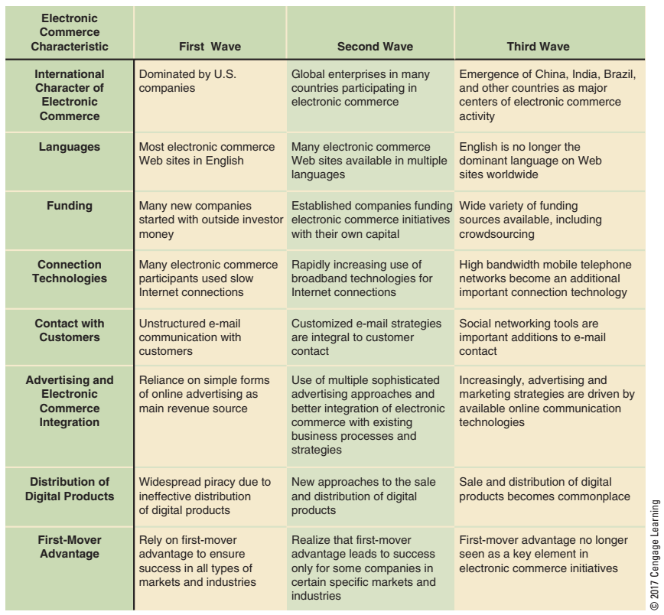

Slide 14
Business Models, Revenue Models, & Business Processes
Business model: set of processes that combine to achieve a company’s primary goal
Business process: collection of related activities to produce a specific service or product
Primary (core) processes: create value directly (purchasing, manufacturing, sales,...)
Supporting processes: support core processes (accounting, recruitment, technical support,...)
Instead of copying business models, a wiser approach is to improve/replace specific business processes
Revenue model: a specific collection of business processes used to identify, market, and generate sales to customers.
Notes:
-Giới thiệu về business process
Business process: collection of related activities to produce a specific service or product
Primary (core) processes: create value directly (purchasing, manufacturing, sales, etc.).
Supporting processes: support core processes (accounting, recruitment, technical support, etc.)
-Activity vs transaction (transaction có trao đổi giá trị, activity có thể có hoặc không)
-Ví dụ về một vài process: bằng tay và tự động (ví dụ đăng ký môn học)
-Các công ty ngày nay tập trung vào việc phát triển/cải tạo từng process riêng lẻ thay vì copy các mô hình của công ty khác

Slide 15
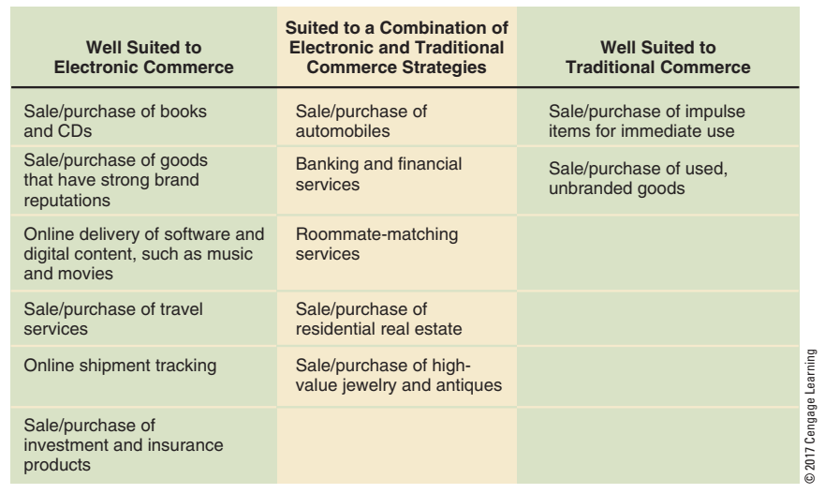
Business process suitability to type of commerce
Notes:
-So sánh về sự phù hợp với E-C của một số sp, dịch vụ
- Tài liệu cũ: sản phẩm giá trị thấp ko phù hợp e-commerce. Không còn đúng.

Slide 16
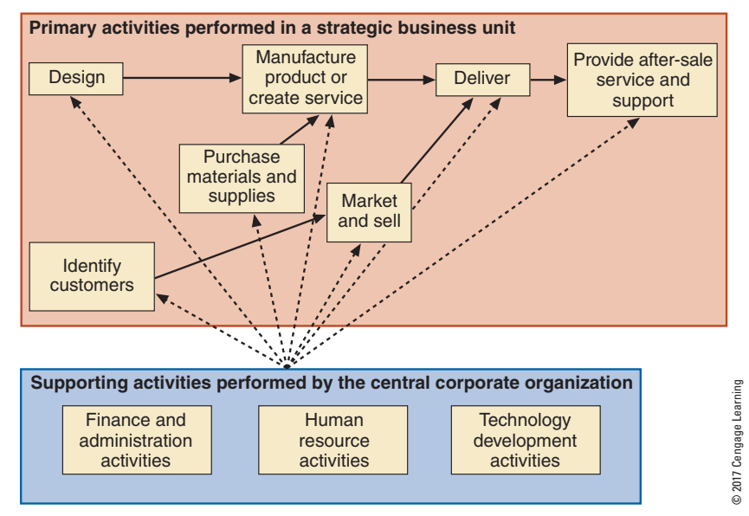
Value chain: a chain of activities for a firm operating in a specific industry
Notes:
-Một cách thức để tăng hiệu quả hoạt động là phân tích chuỗi giá trị
-Định nghĩa chuỗi giá trị
-Ví dụ về chuỗi giá trị nào đó

Slide 17
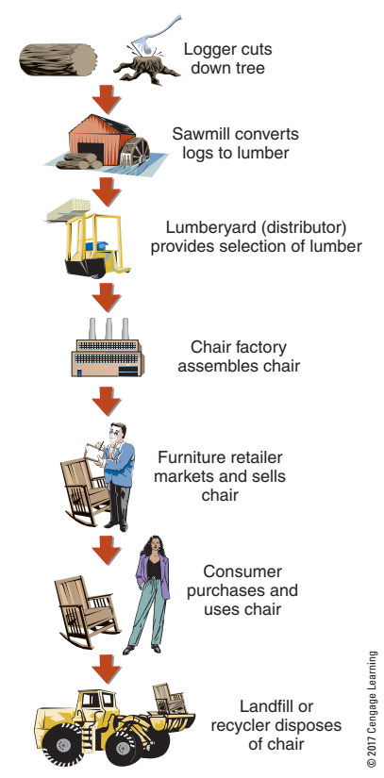
Value chain
Industry value chain: a chain of various processes that are involved in producing goods (and services), starting with raw materials and ending with the delivered product
SWOT (strengths, weaknesses, opportunities, threats) analysis
Notes:
-Phân tích rộng hơn: industry value chain
-Có thể tham gia vào thị trường tại điểm nào?
-Giả sử sau khi tốt nghiệp tại BK, bạn muốn mở một công ty bán hàng online, phân tích SWOT cho trường hợp này?

Slide 18
DISCUSSION: E-commerce: Opportunities and Barriers

Slide 19
E-commerce: Opportunities and Barriers
Opportunities
Create virtual community
For sellers
Increase sales
Decrease cost
Increase reach and richness
For buyers
Increase purchasing opportunities
Identify new suppliers and business partners
Easier negotiating price and delivery terms
Increase speed, information exchange accuracy
Wider range of choices
Notes:
-Ích lợi của virtual community so với physical community
-Giải thích từng mục và cho ví dụ

Slide 20
E-commerce: Opportunities and Barriers
Opportunities
For society
Lower costs to issue:
Electronic payments of tax refunds
Public retirement
Welfare support
Secure and quick Internet transmission
Fraud, theft loss protection
Electronic payments easier to audit and monitor
Reduced commuter-caused traffic, pollution due to telecommuting
Products and services available in remote areas
Notes:
-Phí tổn xã hội thấp: đóng thuế, bảo hiểm, trợ cấp
-Nhanh chóng
-Chóng giả mạo, lừa đảo
-Dễ dàng kiểm toán hơn tiền mặt, séc
-Cân bằng xã hội: vd như học từ xa

Slide 21
E-commerce: Opportunities and Barriers
Barriers
Not all products & services suitable for e-commerce
Technology and software issues
Consumers resistant to change
Cultural differences
Conflicting laws
These barriers will disappear when
Advancing of technologies
Buyers willing to buy through the Internet
Notes:
-Lỗi phần mềm => ảnh hưởng đến EC, sự phức tạp của nhiều hệ thống thông tin khác nhau, nhu cầu tích hợp chúng lại thành một khối liên hoàn
-Tính quốc tế của EC: khác biệt về mặt văn hóa và pháp luật
-Một số điểm giới hạn sẽ biến mất khi kỹ thuật phát triển và người sử dụng thích nghi với E-C

Slide 22
Economics and e-commerce
Economics: study of how people allocate scarce resources
One way people do this is to participate in markets
Most economists agree that markets are strong and effective mechanisms for allocating scarce resources
Transaction cost: total cost of a transaction
Notes:
-Kinh tế học: phân phối các tài nguyên khan hiếm
-Tham gia vào thị trường (market). 2 điều kiện: có người bán và người mua, và có phương tiện trao đổi (tiền hoặc trao đổi trực tiếp)
-Thị trường là cơ chế hiệu quả để phân chia tài nguyên
-Thị trường có phải là tốt nhất trong mọi trường hợp không? (Ví dụ: độc quyền, thỏa hiệp giữa các cty, một số loại hình kinh doanh vẫn cần sự can thiệp của nhà nước: điện, nước, y tế, v.v...)
-Transaction cost: chi phí tìm kiếm, thương lượng, trung gian (cò), v.v… chứ không chỉ giá mua và bán

Slide 23
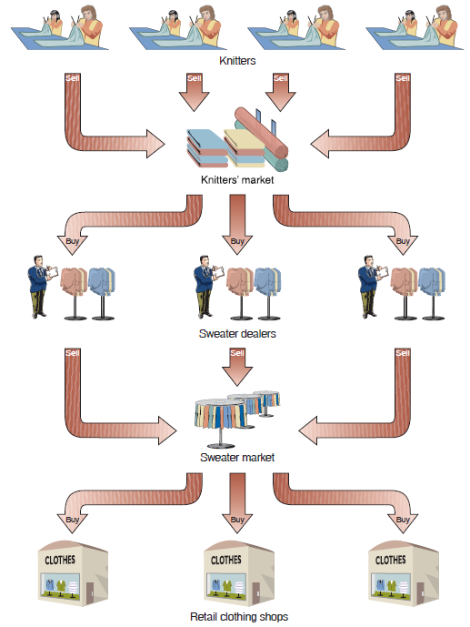
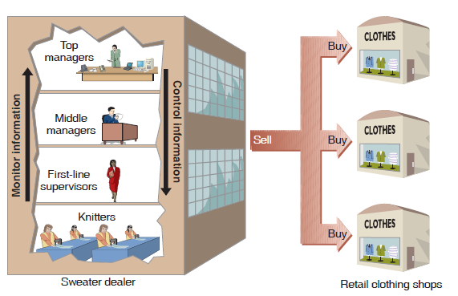
Economics and e-commerce
DISCUSSION
How companies are formed?
Notes:
-Khi transaction cost lên cao: các công ty được thành lập để giảm chi phí
-Chi phí giao dịch thay bằng chi phí thuê và quản lý nhân viên
-Thông tin từ dưới lên trên, điều khiển từ trên xuống dưới

Slide 24
Economics and e-commerce
DISCUSSION
Agency cost: the cost of using an agency
Two components:
The costs inherently associated with using an agent
The costs of techniques used to mitigate the problems associated with using an agent
Using e-commerce to reduce transaction cost and agency costs
Notes:
-Định nghĩa agency cost
-Cách thức dùng TMĐT để giảm 2 loại cost, cho ví dụ

Slide 25
Economics and e-commerce
Law of diminishing returns: in all productive processes, adding more of one factor of production, while holding all others constant, will at some point yield lower per-unit returns
Network effect: more people or organizations participate in a network, the value of the network to each participant increases
E-commerce can be used to create network effect
Notes:
-Quy luật hiệu suất giảm dần phát biểu rằng mỗi đơn vị yếu tố sản xuất tăng thêm sẽ bổ sung ít hơn vào tổng sản phẩm so với các đơn vị trước. Quy luật hiệu suất giảm dần được áp dụng khi một yếu tố sản xuất thay đổi (ví dụ như lao động) còn các yếu tố khác (ví dụ như máy móc thiết bị, đất đai) được giữ cố định (ví dụ: tăng giờ làm, hiệu suất cũng tăng nhưng tăng chậm hơn, tăng đến một lúc nào đó người công nhân sẽ không đảm bảo sức khỏe => năng suất giảm)
-Hiệu ứng mạng: số người tham gia tăng, giá trị cho mỗi người tăng (email, mạng xã hội, B2B)

Slide 26
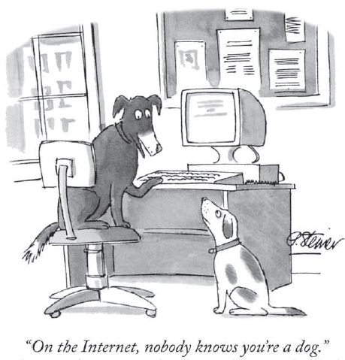
International nature
Internet connects computers worldwide
When companies use Web to improve business process they automatically operate in global environment
Key issues
Trust
Notes:
-Tính chất toàn cầu của TMĐT: tạo ra 1 website => cả thế giới có thể truy cập vào (hết sức cẩn thận khi bàn về tôn giáo, chính trị, đạo đức, v.v... trên website, ví có thể nó là bình thường của mình nhưng là xúc phạm đến những nền văn hóa khác).
-Làm sao để tạo ra sự tin tưởng trên Internet?

Slide 27
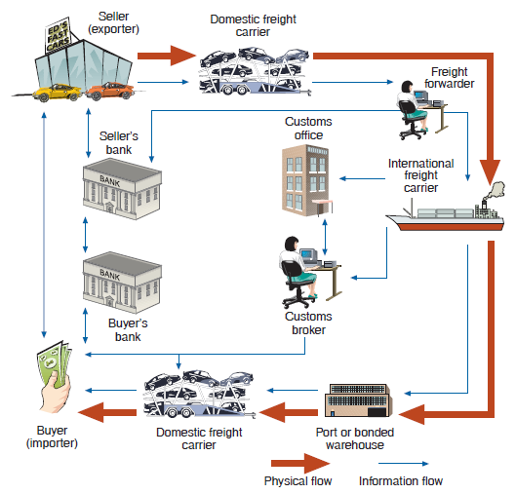
International nature
Key issues
Languages
Culture
Government
Infrastructure
Notes:
-Languages: nhiều nước, nhiều ngôn ngữ; cùng ngôn ngữ lại có thể có những cách dùng khác nhau
“shopping cart” in Australians is confused: they call them shopping trolleys
-Văn hóa: thay đổi theo từng nước, hoặc từng vùng trong mỗi nước
General Motors’ choice of name for its Chevrolet Nova automobile amused people in Latin America—no va means “it will not go” in Spanish. Pepsi’s “Come Alive” advertising campaign fizzled in China because its message came across as “Pepsi brings your ancestors back from their graves.”
Đồ hộp bán ở châu Phi có in hình em bé?
Website: màu trắng thể hiện sự tinh khiết ở Âu Mỹ nhưng là chết chóc ở TQ và một số nước Asian. Website chia thành 4 phần là biểu tượng cái chết ở Nhật
-Sự quản lý của nhà nước: mức độ can thiệp của nhà nước khác nhau ở các quốc gia, sự lọc thông tin, cấm thông tin, cấm các sản phẩm (rượu) ở một số nước cũng khác nhau
In France, an advertisement for a product or service must be in French. Thus, a business in the United States that advertises its products on the Web and is willing to ship goods to France must provide a French version of its pages if it intends to comply with French law
-Hạ tầng internet (tốc độ, chi phí) không giống nhau tại mọi nơi, vận tải khó khăn khi đi liên quốc gia
-Nhiều công ty không nhận order đi nước ngoài (vd như Amazon) hoặc theo từng loại hàng hóa

